Slide 1
标准件与常用件

Slide 2
5-1-1-1 已知下列螺纹代号，试识别其意义并填表。
螺纹代号 | 螺纹种类 | 大径 | 螺距 | 导程 | 线数 | 旋向 | 公差代号（中径） | 旋合长度（种类）
M20-5g6g-s
M20X1 LH-6H
Tr50X24(P8)
G 3/8

Slide 3
5-1-1-1 已知下列螺纹代号，试识别其意义并填表。
螺纹代号 | 螺纹种类 | 大径 | 螺距 | 导程 | 线数 | 旋向 | 公差代号（中径） | 旋合长度（种类）
M20-5g6g-s | 粗牙普通螺纹 | 20 | 2.5 | 2.5 | 1 | 右 | 5g | 短
M20X1 LH-6H | 细牙普通螺纹 | 20 | 1 | 1 | 1 | 左 | 6H | 中
Tr50X24(P8) | 梯形螺纹 | 50 | 8 | 24 | 3 | 右 |  | 中
G 3/8 | 非螺纹密封管螺纹 | 16.662 | 1.337 | 1.337 | 1 | 右

Slide 4
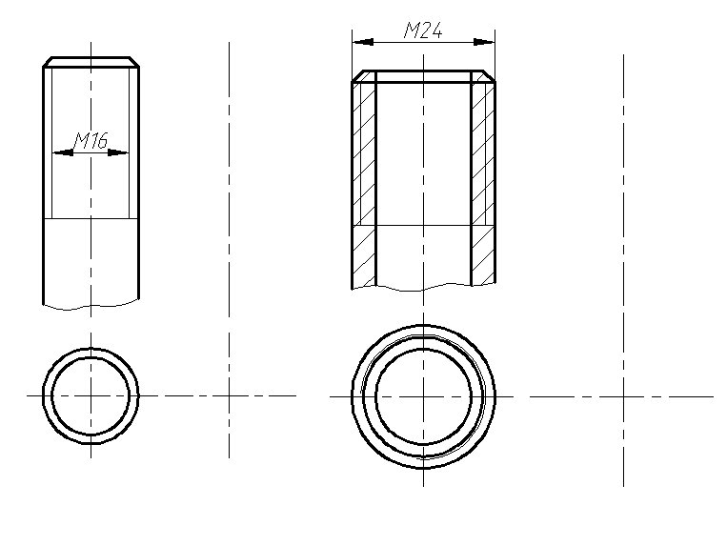
5-1-1-3 将图中错处圈出，将正确的画在右边（包括尺寸）。
(1) M16 (2) M24×1.5

Slide 5
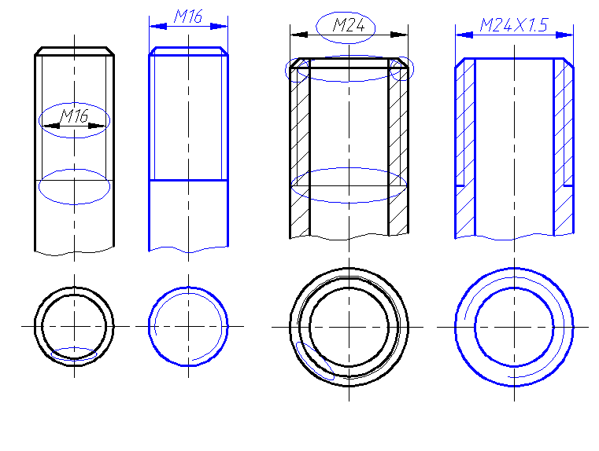
5-1-1-3 将图中错处圈出，将正确的画在右边（包括尺寸）。
(1) M16 (2) M24×1.5

Slide 6
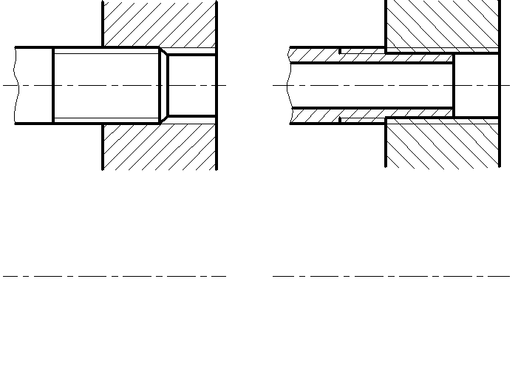
5-1-1-5 将下列两图的错处圈出，并将正确的画在下面。
(1) ⑵

Slide 7
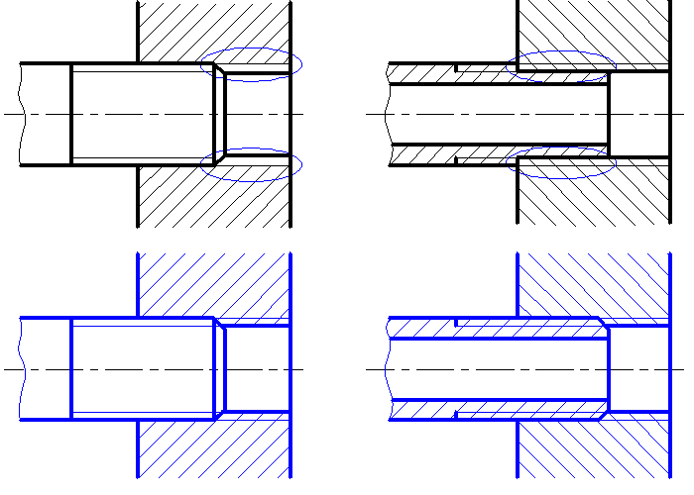
5-1-1-5 将下列两图的错处圈出，并将正确的画在下面。
(1) ⑵

Slide 8
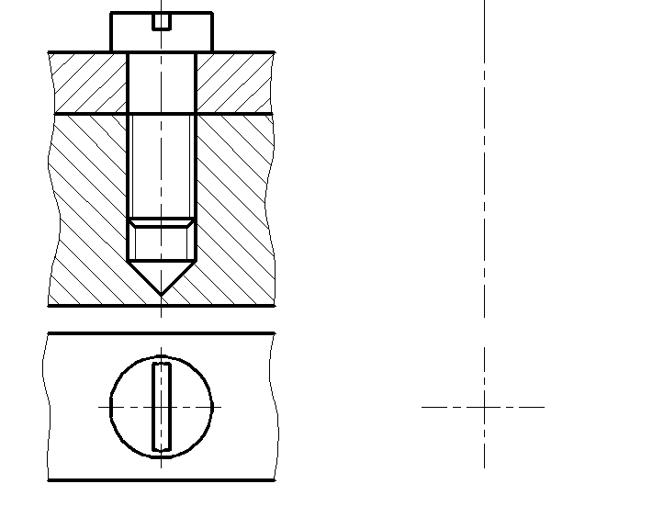
5-1-1-6 将下图的错处圈出，并将正确的画在右面。

Slide 9
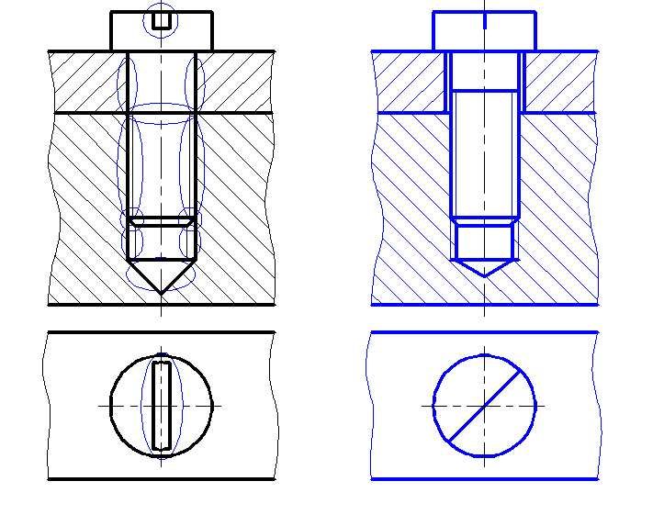
5-1-1-6 将下图的错处圈出，并将正确的画在右面。

Slide 10
绘制零件图

Slide 11
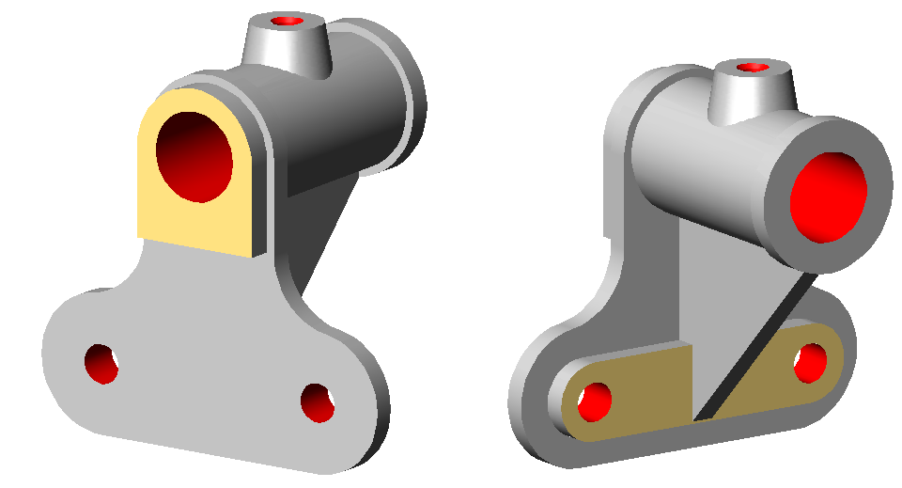
5-2-1-1 根据支座的轴测图绘制其零件图（名称：支座，材料：HT150）。

Slide 12
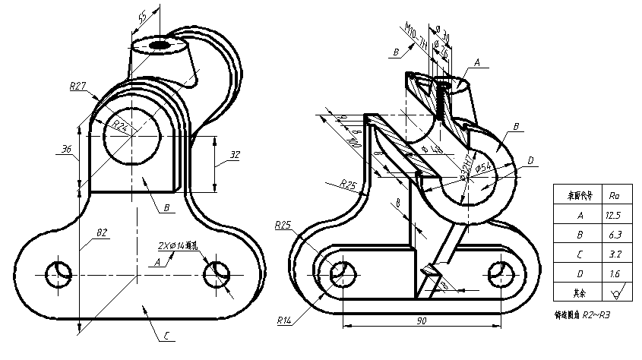
5-2-1-1 根据支座的轴测图绘制其零件图（名称：支座，材料：HT150）。

Slide 13
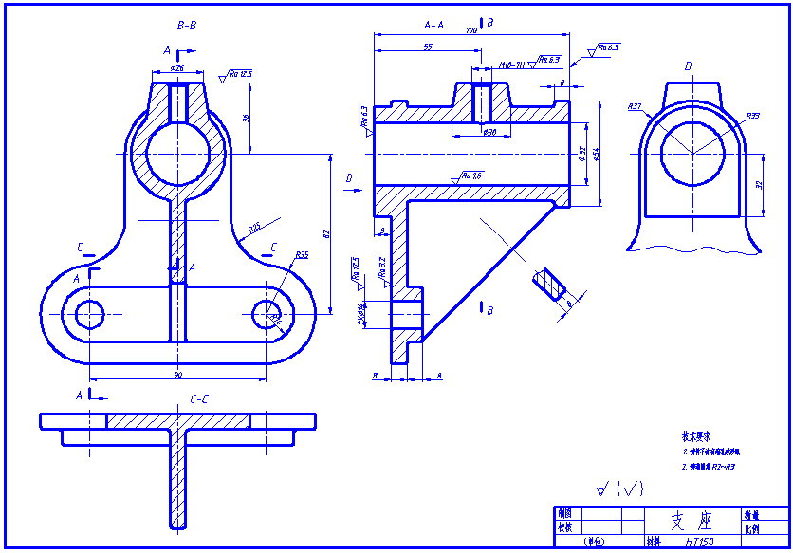
5-2-1-1 根据支座的轴测图绘制其零件图（名称：支座，材料：HT150）。

